Slide 1
Webgl入门

Slide 2
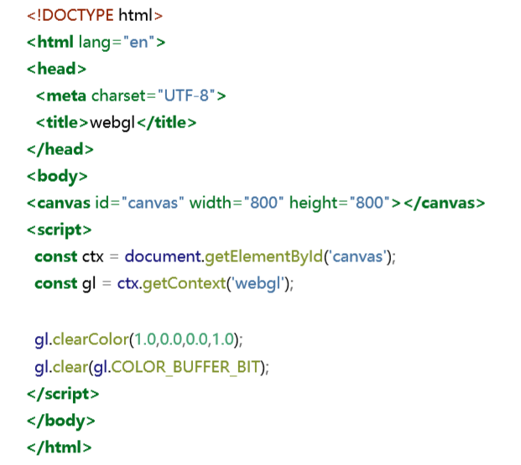
1. 最短的webgl程序

Slide 3
1. 最短的webgl程序
gl.clearColor(r,g,b,a) 指定清空 <canvas> 的颜⾊，接收四个参数（取值区间为 0.0~1.0）

Slide 4
1. 最短的webgl程序
gl.clear(buffer) 清空 canvas
参数分为三项
gl.COLOR_BUFFER_BIT 清空颜色缓存
gl.DEPTH_BUFFER_BIT 清空深度缓冲区
gl.STENCIL_BUFFER_BIT 清空模板缓冲区

Slide 5
1. 最短的webgl程序
gl.clear 需要和 gl.clearColor 提到的函数搭配使用

Slide 6
1. 最短的webgl程序
gl.clear(gl.COLOR_BUFFER_BIT) 和 gl.clearColor(0.0,0.0,0.0,1.0)
gl.clear(gl.DEPTH_BUFFER_BIT) 和 gl.clearDepth(1.0)
gl.clear(gl.STENCIL_BUFFER_BIT) 和 gl.clearStencil(0)

Slide 7
再见~

